Slide 1
Спортивная деятельность 10»В»

Slide 2
В этом году мы участвовали почти во всех спортивных соревнованиях:
Волейбол – победа в районных и призовое место в окружных соревнованиях
Участие в районных соревнованиях по баскетболу, футболу, бадминтону
В нашей копилке 2 место на районных соревнованих под названием « Сила – твое достоинство»

Slide 3
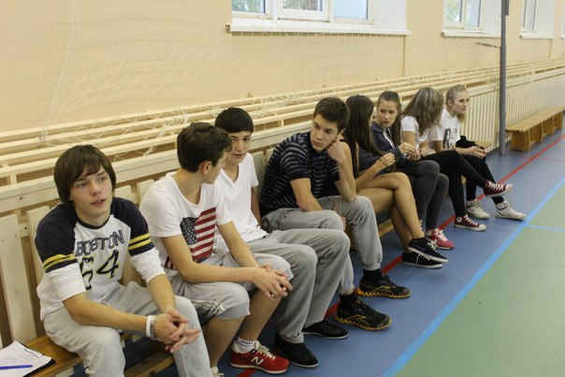
Урок физкультуры является для нас одним из самых любимых, почти на каждый урок мы ходим всем классом.

Slide 4
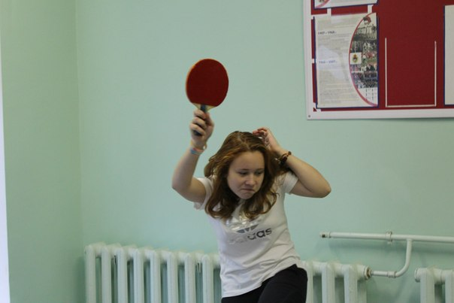
В свободное от сдачи нормативов время мальчики любят играть в футбол.
А девочки в настольный теннис…

Slide 5
Но все без исключения любят играть в волейбол… его можно назвать нашим классным видом спорта.

